Slide 1
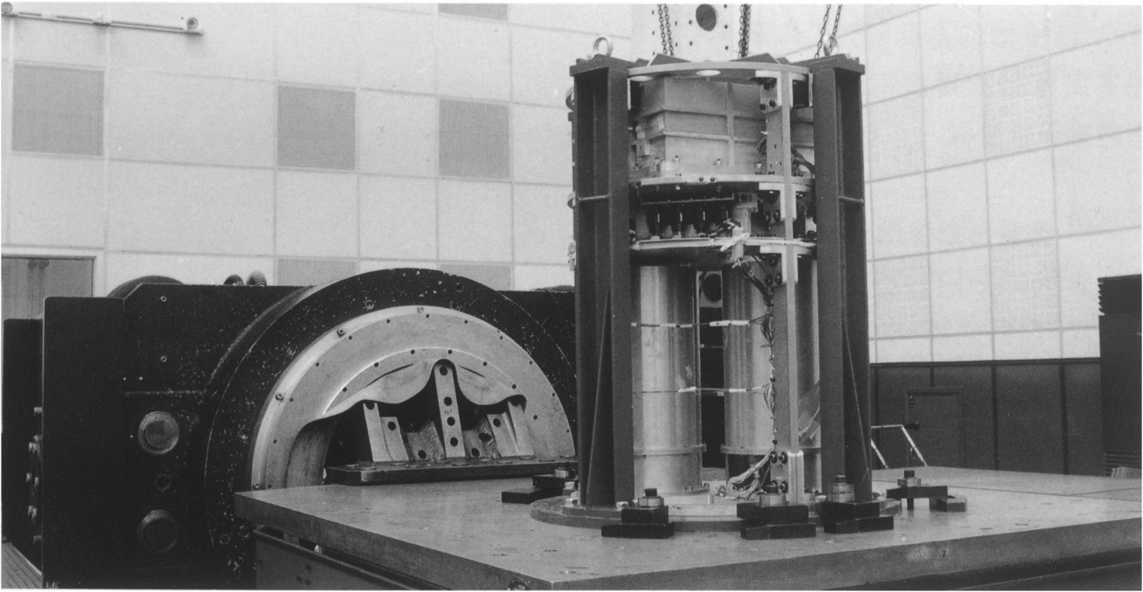

第7章 机械振动
图为我国返回式卫星开展 环境等晶体研究用
的搭载桶正在进行振动试验。

Slide 2


§7.1 简谐振动
一. 简谐振动
定义:
x是描述位置的物理量,如 y , z 或 θ 等.
θ
特点:
(1)等幅振动
m
(2)周期振动
二. 描述简谐振动的特征量
m
1. 振幅 A
O
x
2. 周期T 和频率 v
v = 1/T (Hz)
3. 相位
(1) ( ω t + ϕ ) 是 t 时刻的相位
(2) ϕ 是 t =0 时刻的相位 —— 初相

Slide 3








(3)相位的意义:
• 相位已知则振动状态已知,相位每改变 2π 振动重复一次.
• 相位 2π 范围内变化,状态不重复.
x
A
Δϕ = 2π
O
ω t
-A
• 相位差

Slide 4
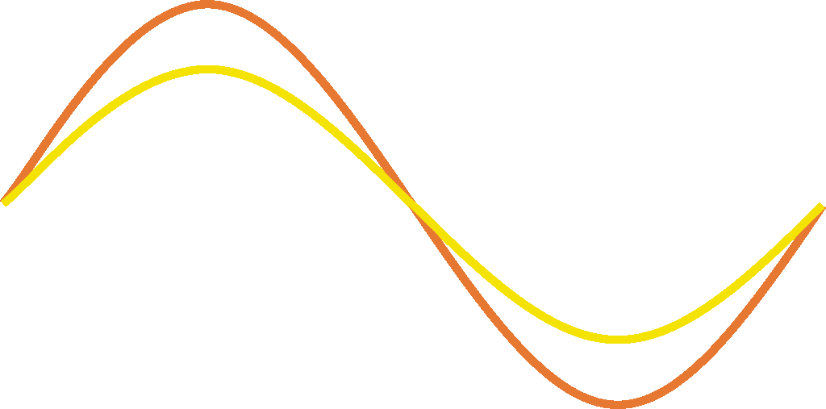
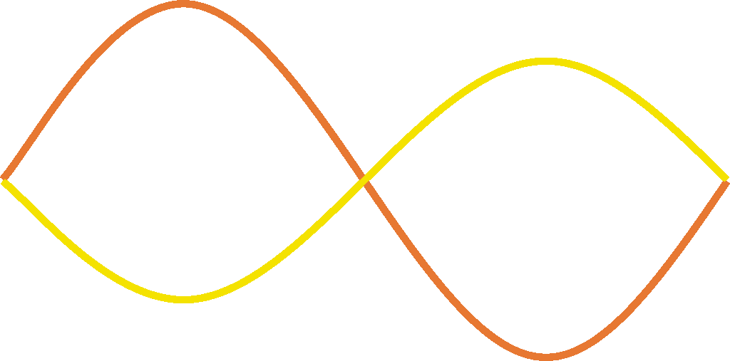
• 同相和反相(同频率振动)
x
x₁
A₁
同相
A₂
x₂
当 Δϕ = ±2kπ
两振动步调相同,称同相。
T
o
t
- A₂
-A₁
x
A₁
反相
当 Δϕ = ±(2k+1)π
两振动步调相反 , 称反相。
x₁
A₂
T
o
t
- A₂
x₂
-A₁

Slide 5
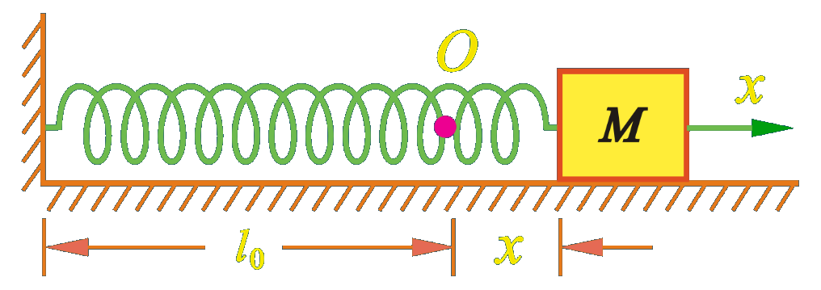

• 超前和落后
x
A₁
x₁
x₂
A₂
O
t
- A₂
-A₁
若 Δϕ = ϕ ₂-ϕ ₁> 0 , 则 x₂ 比 x₁ 早 Δϕ 达到正最大 , 称 x₂ 比 x₁ 超前Δϕ (或 x₁ 比 x₂ 落后 Δϕ )。
三. 谐振子
1. 受力特点:
线性恢复力
End

Slide 6

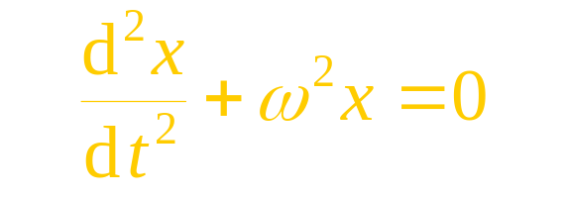

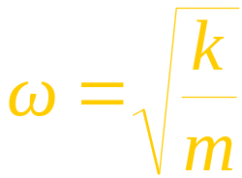

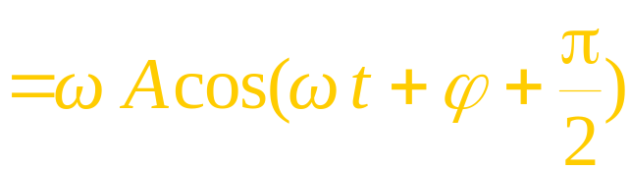



2. 动力学方程
其中 ω 为 固有(圆)频率
动力学方程
3. 速度和加速度

Slide 7



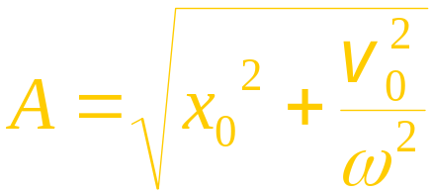
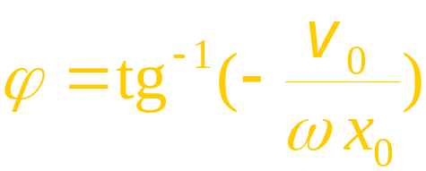
四. 由初始条件求振幅和初相位
注意:如何最后确定 ϕ .

Slide 8


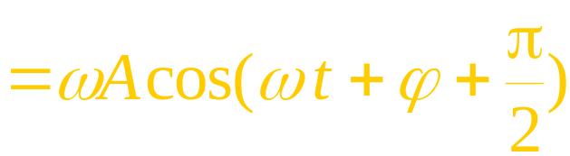



五.旋转矢量法
ω
t
特点:直观方便.
t = 0
a
·
ϕ
·
v
x
x
o
ω t + ϕ

Slide 9
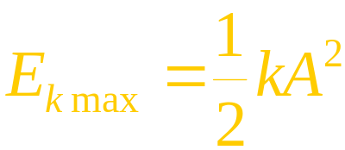
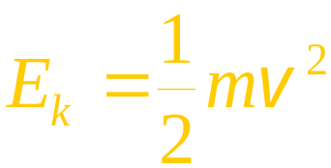
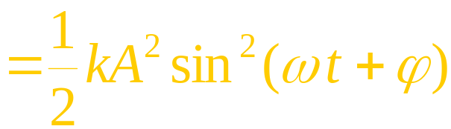

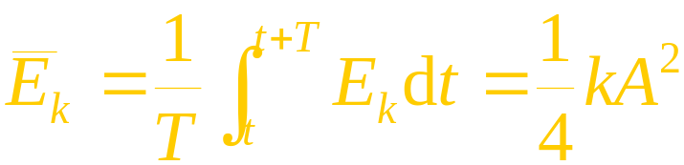
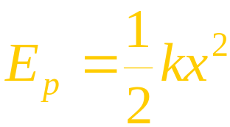
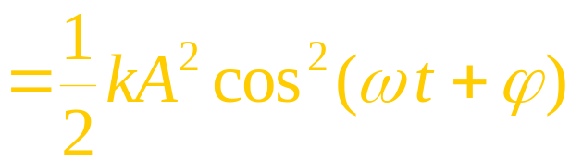
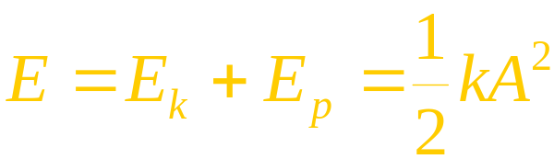
六.简谐振动的能量(以水平弹簧振子为例)
1. 动能
2. 势能
3. 机械能
（简谐振动系统机械能守恒）

Slide 10
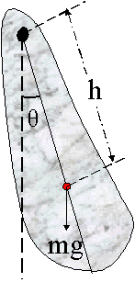

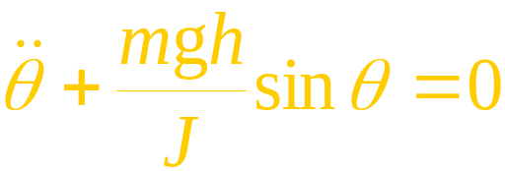

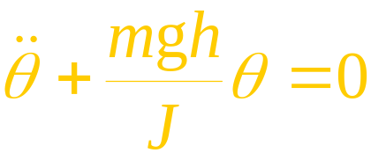
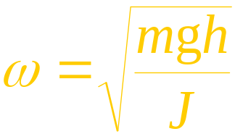
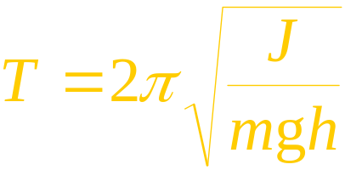
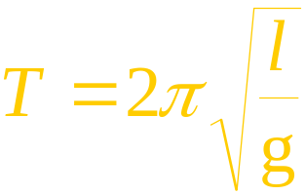

例 物理摆
如图所示, 设刚体对轴的转 动惯量为J.
设 t = 0 时摆角向右最大为 θ_{0.}
求
振动周期和振动方程.
解
单
摆
振动方程

Slide 11
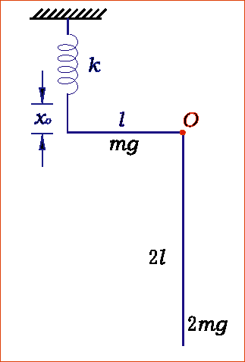
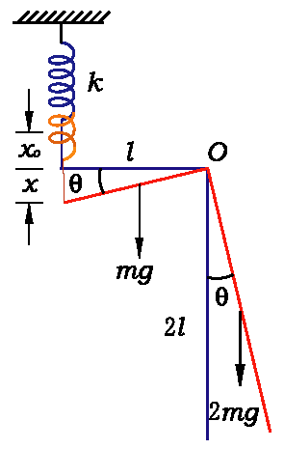
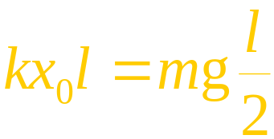
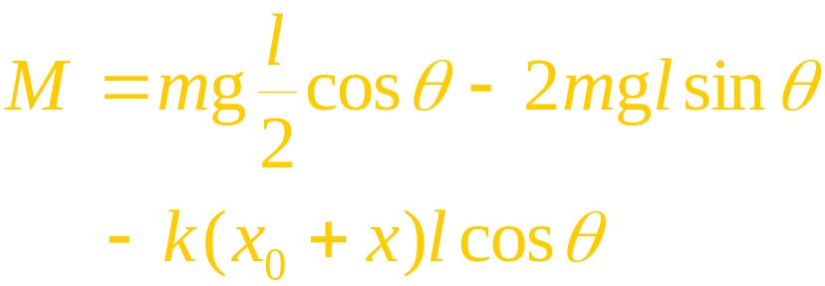


例
如图所示，一直角均质细杆，水平部分杆长为 l ，质量为 m ，竖直部分杆长为 2l ，质量为 2m ，细杆可绕直角顶点处的固定轴 O 无摩擦地转动，水平杆的未端与劲度系数为 k 的弹簧相连，平衡时水平杆处于水平位置。
求
杆作微小摆动时的周期。
解

Slide 12
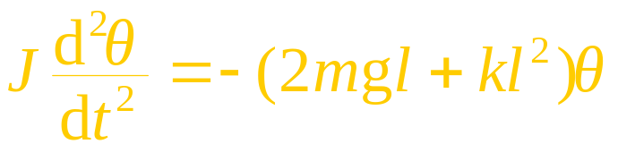
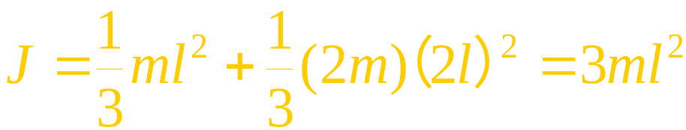
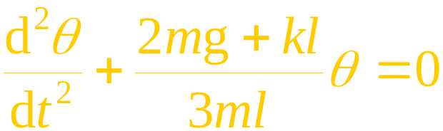
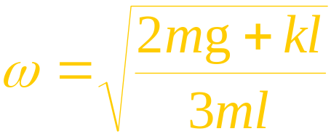
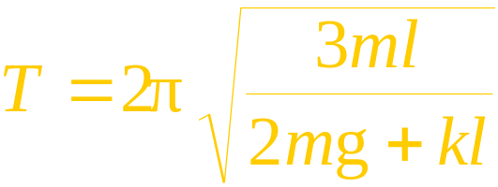

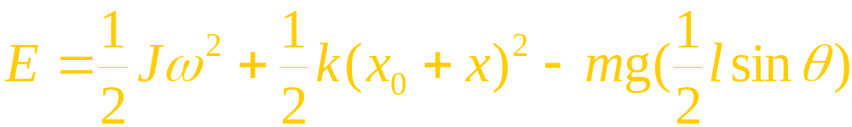

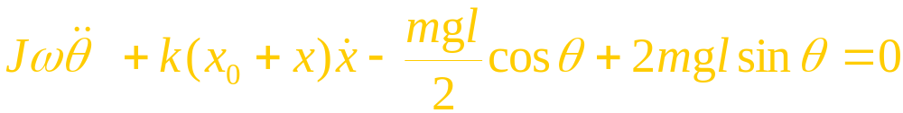

能量的方法
(t 时刻系统的能量)
（其它步骤同上）

